Slide 1

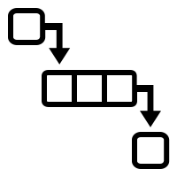
RabbitMq

Slide 2
O que é RabbitMq
Ele é um Message Broker (Intermediário / meio de campo) entre sistemas que publicam e consomem mensagens
Exemplo vida real : Como se fosse um corretor de imóveis fazendo a intermediação entre vendedor e cliente

Slide 3
Por que usar RabbitMQ
Desacoplamento entre Serviços
Rápido e Poderoso (Mensagens por padrão cai na memoria da maquina)
Padrão de Mercado (Suporte)

Slide 4
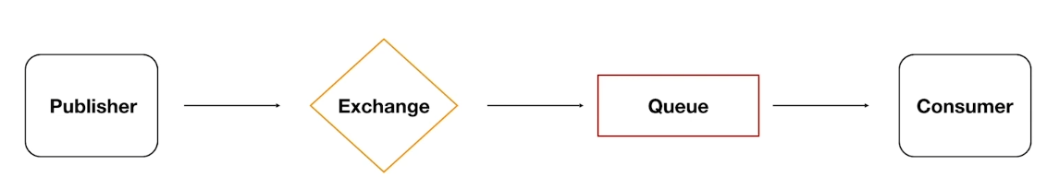
Funcionamento Básico
Bind

Slide 5
Conceitos básicos
Fila : Onde as mensagens ficam armazenadas após o Exchange
Produtores : Sistema que emite a mensagem
Exchange : É quem recebe a mensagem e é responsável para enviar a mensagens as filas
Consumer : São sistemas que ficam ouvindo filas para consumir mensagens
Binding : Relação entre fila e exchange
Tipos de Exchange :
Direct : Encaminha a mensagem para apenas 1 fila
Fanout : Encaminha a mensagem para todas as filas ligadas a mesma exchange
Topic : Encaminha a mensagem que conter o padrão na binding por exemplo *.x / x.*

Slide 6
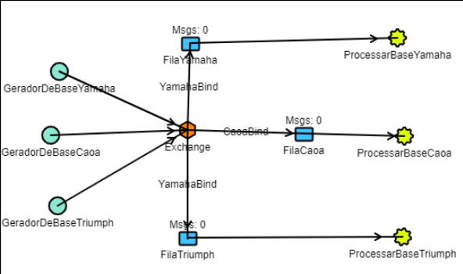
Exemplo Prático De Fila
http://tryrabbitmq.com/

